Slide 1
Соціалізація особистості
Підготувала:
Литвиненко Світлана
11-А

Slide 2
Соціалізація — процес інтеграції індивіда в суспільство, у різноманітні типи соціальних спільнот (група, соціальний інститут, соціальна організація) шляхом засвоєння ним елементів культури, соціальних норм і цінностей, на основі яких формуються соціально значущі риси особистості.
Це є процес розвитку людини від індивідуального до соціального під безпосереднім чи опосередкованим впливом таких факторів соціального середовища, як сукупність ролей і соціальних статусів, соціальні спільноти, в межах яких індивід може реалізувати певні соціальні ролі й набути конкретного статусу; система соціальних цінностей і норм, які домінують у суспільстві й унаслідуються молодшими поколіннями від старших; соціальні інститути, що забезпечують виробництво й відтворення культурних зразків, норм і цінностей та сприяють їх передачі й засвоєнню тощо.
.

Slide 3

Загальноосвітня школа не може стояти осторонь тих соціальних проблем, які виникають перед суспільством. Школа — це багатогранна соціально-педагогічна система, яка відображає життя суспільства і покликана фо- рмувати інтелектуальну, творчу та ініціативну особистість,здатну жити І творити в принципово нових умо- вах економічного й політичного існування країни, забезпечити прогрес розвитку суспільства, вивести дер- жаву на рівень світової цивілізації. Одним із провідних чинників соціалізації дитини є інститути соці- ального виховання. Багато науковців вважає провідним Інститутом соціального виховання саме школу, в якій стикаються найрізноманітніші грані життя людини. Модернізація моделі навчально-виховного процесу в сучасній школі створює передумови для втілення в життя саме таких заходів, які б сприяли піднесенню ро- лі соціальної компетентності учнів.

Slide 4
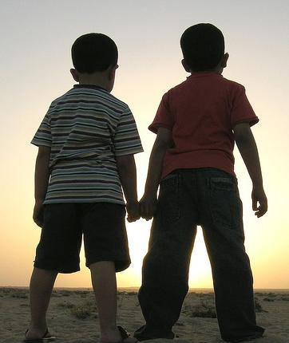
Одним з найважливіших чинників становлення й розвитку особистісної соціальної практики є спілкування з однолітками, яке в перші роки навчання у школі набуває особливого значення. У спілкуванні з однолітками дитина виявляє свої інтереси, збагачує власне освітнє поле за рахунок обміну різноманітною інформацією, укріплюється у своїх нахилах. У процесі спілкування з ровесниками дитина навчається презентувати себе, обстоювати власну позицію, переконувати або підкорятися; опановує "умовні" закони взаємин у дитячому колективі, тобто саме в емоційно насиченому спілкуванні з однолітками найефективніше відбувається процес соціалізації.

Slide 5
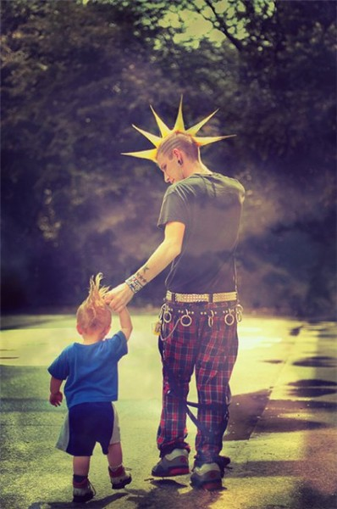
Субкультури:
Па́нки (від англ. punk — недосвідчена молода людина; хтось непотрібний, нікчемний) — молодіжна субкультура, покоління молодих людей на рок-естраді (середина 70-х рр. 20 ст.). Провідною інтонацією їхніх виступів став різкий протест проти будь-яких моральних і звичаєвих правил. Це відбилося насамперед на характері їх музики - панк-року (постійна зміна інтонації, надмірне використання ударних інструментів, переважання ритму над мелодією). Шокував глядачів і зовнішній вигляд виконавців у їх стилі завжди присутня неохайність і недбалість (різноколірний грим, лахміття старомодного одягу, обвішаного усіляким мотлохом).

Slide 6

Хіпстери' (hipsters) — сучасна (станом на початок 2012 року) міжнародна конформістська демонстративна молодіжна споживацька гедоністична субкультура зосереджена на зовнішньому вигляді. Хіпстери намагаються обігравати образ молодих, сучасних, незалежномислячих інтелектуалів. Хіпстери цікавляться елітарною культурою і мистецтвом, модою, альтернативною музикою і інді-роком, артхаусним кіно, сучасною літературою тощо.

Slide 7
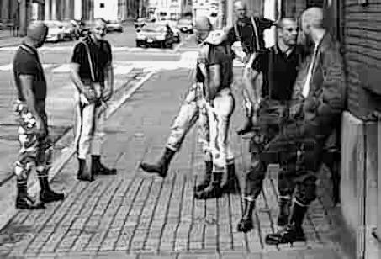
Скінхе́ди, розм. скіни́ (англ. skinheads, від skin — шкіра і head — голова) — є членами субкультури, що виникла серед робочого класу, та молодих людей у Сполученому Королівстві в 1969 році, а потім поширились на інші частини світу. Названі на ім'я стрижені або наголо голені голови, перші скінхеди були сильно залежні від Вест-Індії(зокрема Ямайки)грубі хлопчики з точки зору моди, музики,і способу життя. Спочатку субкультура була заснована на цих елементах, а не політики і раси. Політичний спектр в бритоголових коливається від ультраправих, до вкрай лівих, хоча багато скінхедів є аполітичними.

